Slide 1
Лабораторная работа № 2
Дискреционное разграничение прав в Linux. Основные атрибуты Миленин Иван Витальевич

Slide 2
Цель работы
Получение практических навыков работы в консоли с атрибутами файлов, закрепление теоретических основ дискреционного разграничения доступа в современных системах с открытым кодом на базе ОС Linux.

Slide 3
Задание
Создать нового пользователя с нужными правами, провести эксперимент по выявлению минимально необходимых прав для действий над файловой структурой.

Slide 4
Теоретическое описание
В операционной системе Linux есть много отличных функций безопасности, но она из самых важных - это система прав доступа к файлам. Linux, как последователь идеологии ядра Linux в отличие от Windows, изначально проектировался как многопользовательская система, поэтому права доступа к файлам в linux продуманы очень хорошо.
Изначально каждый файл имел три параметра доступа [1]:

Slide 5
Чтение - разрешает получать содержимое файла, но на запись нет. Для каталога позволяет получить список файлов и каталогов, расположенных в нем;

Slide 6
Запись - разрешает записывать новые данные в файл или изменять существующие, а также позволяет создавать и изменять файлы и каталоги;

Slide 7
Выполнение - вы не можете выполнить программу, если у нее нет флага выполнения. Этот атрибут устанавливается для всех программ и скриптов, именно с помощью него система может понять, что этот файл нужно запускать как программу.

Slide 8
Каждый файл имеет три категории пользователей, для которых можно устанавливать различные сочетания прав доступа:
Владелец - набор прав для владельца файла, пользователя, который его создал или сейчас установлен его владельцем. Обычно владелец имеет все права, чтение, запись и выполнение.

Slide 9
Группа - любая группа пользователей, существующая в системе и привязанная к файлу. Но это может быть только одна группа и обычно это группа владельца, хотя для файла можно назначить и другую группу.

Slide 10
Остальные - все пользователи, кроме владельца и пользователей, входящих в группу файла.

Slide 11
Для управления правами используется команда chmod. При использовании chmod вы можете устанавливать разрешения для пользователя (user), группы (group) и других (other). Вы можете использовать эту команду в двух режимах: относительный режим и абсолютный режим. В абсолютном режиме три цифры используются для установки основных разрешений [2].

Slide 12
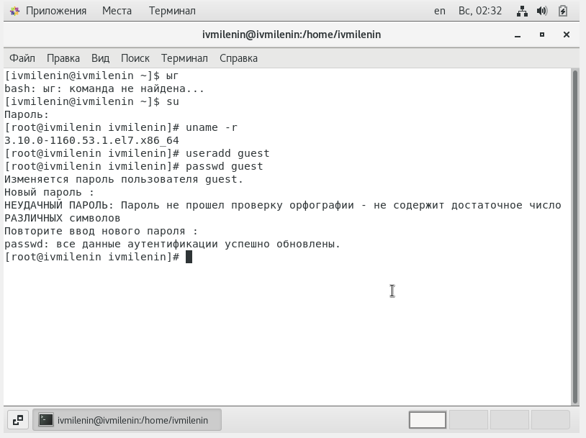
Ход работы
Создаем нового пользователя guest и задаем для него пароль (иллюстр. [-@fig:001]). Входим на новую учетную запись, вводим pwd. Мы находимся в домашней директории, о чем говорит значок “тильда” (~) в приглашении командной строки, вывод команды pwd и тот факт, что мы еще никуда не переходили, а по дефолту пользователь стартует в домашней директории. Далее проверяем пользователя командой whoami - мы guest. Командой id проверяем группы и имя пользователя. Тут тоже имя пользователя guest, группа guest, uid и gid равны 1001. Команда groups выводит единственную группу guest, куда мы входим. Приглашение командной строки так же указывает на то, что мы работаем под пользователем guest (иллюстр. [-@fig:002]).
Создание пользователя

Slide 13
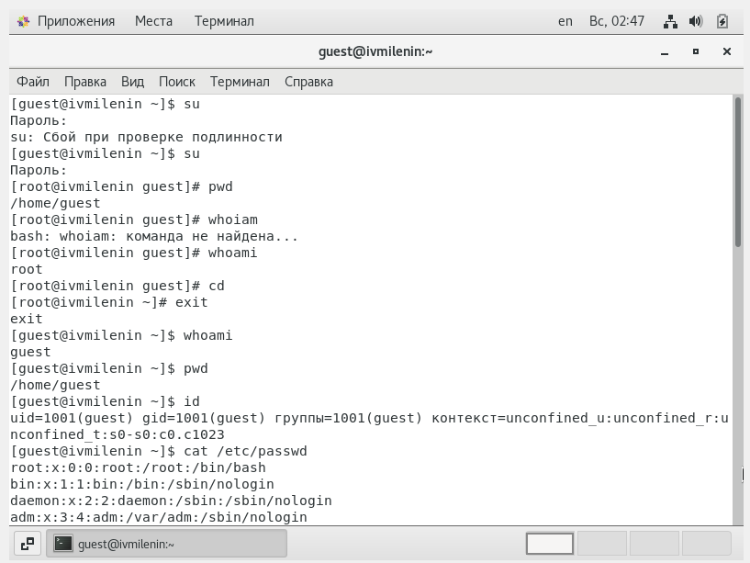
Лог консоли guest

Slide 14
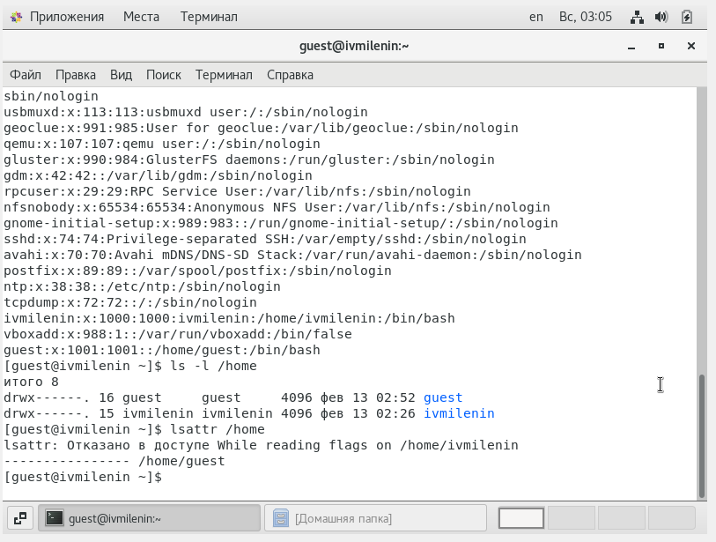
Теперь проверим /etc/passwd командой cat. Найдем там себя в последней строчке. Наш uid равен gid и равен 1001, что совпадает с выводом id. Проверим существующие домашние директории командой ls -l /home. Успешно. Тут увидим две папки (по количеству пользователей), обе с правами 700. Проверим вывод команды lsattr на те же папки, тут увидим, что расширенных атрибутов нашей домашней директории нет, а просмотреть атрибуты папки другого пользователя нам не дает система (иллюстр. [-@fig:003]).
Лог консоли по проверке домашних директорий

Slide 15
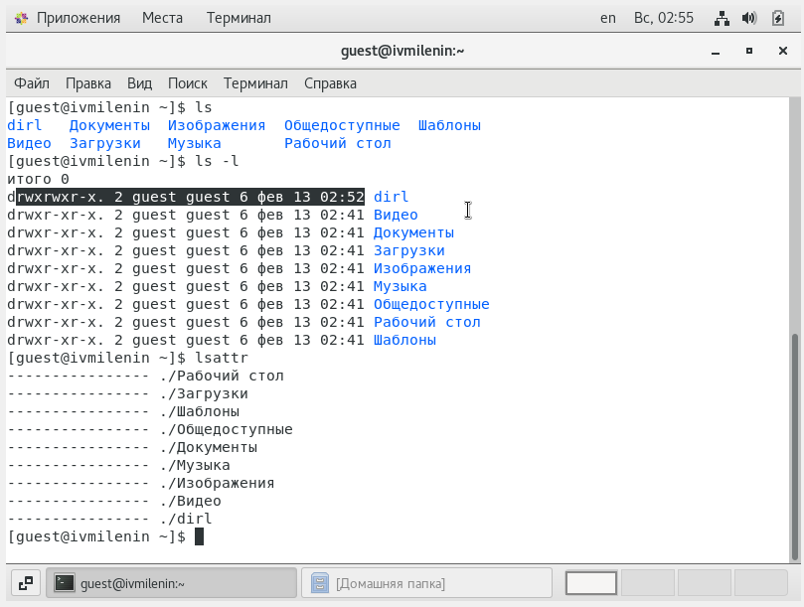
Создадим в домашней директории guest папку dir1. Папка получила права 775 и не получила никаких расширенных атрибутов (иллюстр. [-@fig:004]).
Лог консоли по созданию dir1

Slide 16
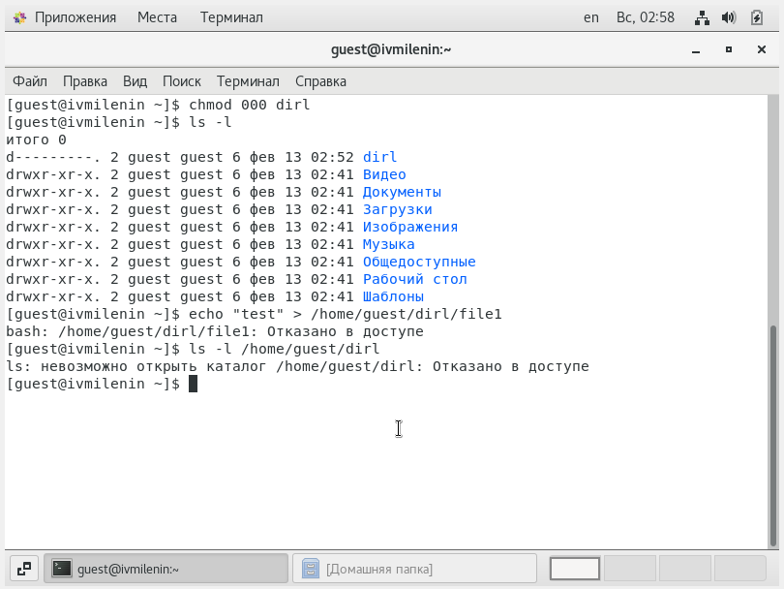
Командой chmod обнуляем права на dir1 и проверяем это. Далее пытаемся создать в папке файл file1, что у нас не выходит, так как система блокирует действие из-за недостатка прав (иллюстр. [-@fig:005]). Соответственно, и сам файл создан не был (иллюстр. [-@fig:006]).
Обнуление прав и попытка создания файла

Slide 17
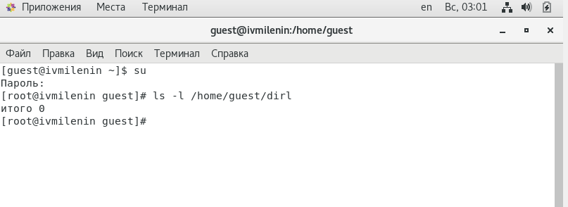
Пустая папка dir1 после попытки создать файл

Slide 18
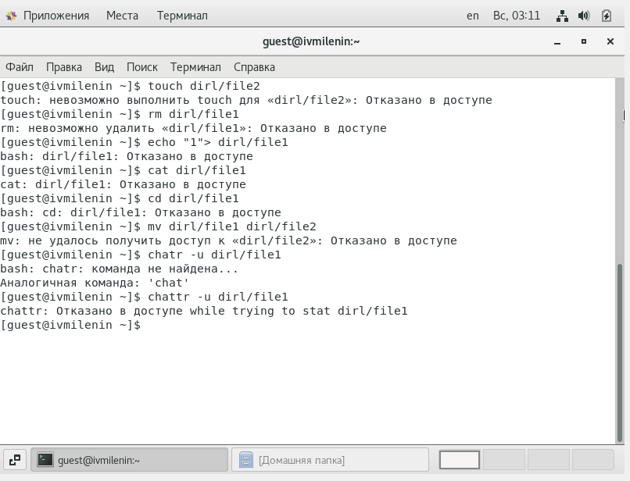
Следующим шагом проведем эксперимент по выявлению минимально необходимых прав для действий над файловой структурой. Для этого используем нашу папку dir1, файлы внутри неё и функционал прав доступа OC Linux. Для каждой комбинации атрибутов доступа (r, w, x) на папку и на файл попробуем осуществить ряд действий и таким образом выявим минимально необходимые права для каждого действия. Атрибуты используем только для владельца, поэтому комбинаций будет $2^{3}⋅2^{3}=2^{6}=64$. В каждой строчке будет по 8 действий. Проверять осуществимость функции будем следующими командами:
touch для создания файла в директории;
rm для удаления файла в директории;
echo для записи в файл;
cat для чтения из файла;
mv для переименования файла;
chattr для изменения атрибутов файла;
cd для смены директории;
ls для просмотра файлов в директории.
На иллюстрации можно увидеть вывод приведенных выше команд для первой строки таблицы (права на директорию - 000, права на файл - 000, иллюстр. [-@fig:007]).
Пример ввода команд для проверки прав

Slide 19
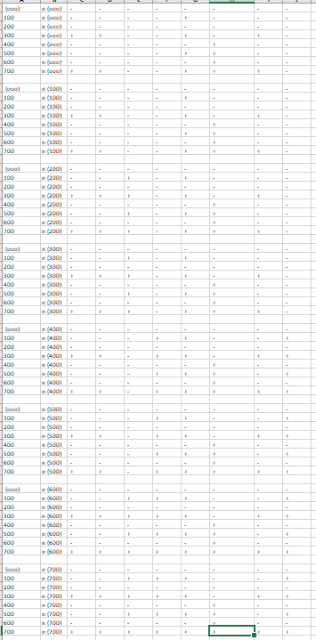
Полученные результаты представлены в виде таблицы (иллюстр. [-@fig:008]).
Установленные права и разрешённые действия

Slide 20
Операция | Мин. права на директорию | Мин. права на файл
Создание файла | 300 | 000
Удаление файла | 300 | 000
Чтение файла | 100 | 400
Запись в файл | 100 | 200
Переименование файла | 300 | 000
Создание поддиректории | 300 | 100
Удаление поддиректории | 300 | 100
На основе данных полученной выше таблицы построим вторую таблицу, иллюстрирующую минимально необходимые права для совершения определенных операций.

Slide 21
Выводы
В ходе работы мы успешно провели эксперимент по выявлению минимально необходимых прав для действий над файловой структурой, получили ряд практических навыков работы в консоли с атрибутами файлов, закрепили теоретические основы дискреционного разграничения доступа в ОС Linux.

Slide 22
Список литературы
Права доступа к файлам в linux. // Losst. 2020. URL: https://losst.ru/prava-dostupa-k-fajlam-v-linux (дата обращения 01.10.2021).
Права в Linux (chown, chmod, SUID, GUID, sticky bit, ACL, umask). // habr.com. 2019. URL: https://habr.com/ru/post/469667/ (дата обращения 01.10.2021).
Д. С. Кулябов, А. В. Королькова, М. Н. Геворкян. Информационная безопасность компьютерных сетей: лабораторные работы. // Факультет физико-математических и естественных наук. M.: РУДН, 2015. 64 с..

